Slide 1
MU-ID: Multi-user Identification Through Gaits
Using Millimeter Wave Radios
INFOCOM 2020- 2020 IEEE International Conference on Computer Communications
Notes:
這篇是刊登在今年INFOCOM的，內容主要是發表了一個利用mmWave radios來進行多用戶辨識的一項產品

Slide 2



Introduction
Traditional user identification solutions are usually based on the knowledge of passwords (i.e., texts and graphical patterns) or physiological biometrics (e.g., voice, fingerprint, and iris).
Moreover, camera-based approaches based on the users’ facial biometrics are proposed to identify single/multiple individuals without requiring extra effort.
Nevertheless, these vision-based approaches record sensitive information such as user’s appearance and face, which may violate user’s privacy, especially when deployed in public areas.
Notes:
隨著科技進步以及安全需求提升，越來越多地方跟場合需要進行用戶辨識，譬如公司以及社區大門，馬路上監視器，等等。
傳統的用戶辨識解決方案通常基於文字或圖形密碼、以及生物特徵識別的知識(例如指紋、虹膜辨識)。但是，它們都需要用戶的額外行為，並且很難同時識別多個用戶。基於影像辨識的方法可以不需要用戶的額外行為，也可以同時辨識多人。但是，這些基於視覺的方法會記錄一些私人信息，例如用戶的外觀和長相，這可能會侵犯用戶的隱私，尤其這些裝置是在公共區域中設置時。

Slide 3
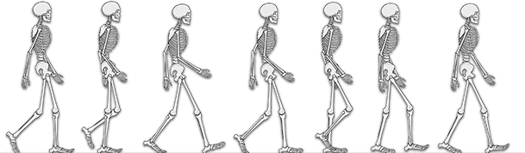
Introduction
In this work, we take one step further and propose a passive multi-user identification system, called MU-ID, grounded on the unique human behavior characteristics (i.e., gait pattern) with a single COTS mmWave radar sensor.
Comparing with other lower frequency RF signals (e.g., WiFi), the stronger directivity of mmWave radar makes it resistant to the environmental noises.
Notes:
在這篇論文中，作者提出了一種被動式多用戶識別系統，稱為MU-ID，該系統是基於獨特人類行為特徵（即步態）所造成的頻率回饋，來進行辨識的，
在這邊僅使用了一個COTS的 mmWAVE radar 來打出訊號以及一個data collector 收集信號，挑選mmWAVE的原因是因為他有很強的方向性可以去對抗環境噪聲。

Slide 4
Introduction
Meanwhile, the shorter wavelength of mmWave signals could provide a much higher resolution of its sensing and imaging capability.
Notably, we derive the more stable lower-limb gait characteristics so that MU-ID could accommodate users diverse upper-limb behaviors
Notes:
同時，mmWave信號的較短波長可以提供更高的感測和成像能力分辨率，這點在同時對多個用戶的步態進行辨識時很有用，值得注意的是，這邊不是基於用戶的整個身體行為，而是只有下肢，而利用他們的方法得出了穩定的下肢步態特徵，因此MU-ID可以在日常生活中適應用戶各式各樣的上肢行為（例如，背著包或拿著手機），而不會影響識別準確性。

Slide 5
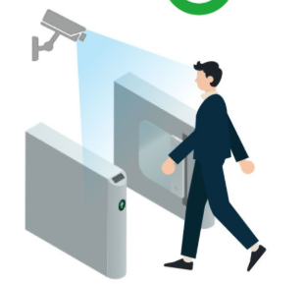

Notes:
提議的MU-ID具有廣泛的應用場景。 例如，該系統可以部署在建築物入口以識別員工/居民，以進行訪問控制和信息統計。又或是旅館之類的可以在前台部署這樣的系統來為熟客服務，例如客人到達房間之前提供個人化服務（例如，打開喜歡的電視頻道，設置首選的房間亮度和空調溫度）。

Slide 6

RELATED WORK

Slide 7
User identification systems relying on unique gait patterns can be broadly categorized as:
Sensor-based:
Traditional methods mainly utilize various types of sensors, such as cameras, floor sensors (e.g., piezoelectric sensors), and wearable sensors to collect gait information for human identification.
WiFi-based:
WifiU identifie the user by extracting unique features from spectrograms of CSI and performing autocorrelation on the torso reflection to remove imperfection in spectrograms.
Radar-based:
Radio frequency signals captures the human contour and perform human identification. Specif ically, RF-Capture reconstructs various human body parts and stitches them together through radio frequency signals.
Notes:
依賴於步態模式的用戶識別系統可大致分為： sensor 、wifi、radar，傳統方法主要利用各種類型的傳感器，例如照相機，地板傳感器（例如，壓電和可穿戴傳感器來收集步態訊息以供人識別。)至於基於視覺的方法，使用相機捕獲步態輪廓圖像並提取步態訊息以識別不同的人。 但是，這些方法可能會引起隱私問題，並且通常需要存在視線（LOS）條件。
也有人利用WiFi信號獲得日常活動人們的行為特徵，並進一步開發基於深度學習的用戶身份驗證方式。但是，上述基於WiFI的解決方案只能識別房間中的單個用戶，因為wifi信號容易受到從各個方向收集的環境干擾的影響，CSI很容易變化。
基於雷達的人體感應方案是近年比較受到關注的。 現有研究建議使用毫米波雷達傳感器進行手勢識別，室內定位/跟踪和生命體徵監測。 此外，一些研究表明可以利用射頻信號捕獲人體輪廓並進行人體識別。 並且其中的mmWAVE方向性高，比較不會受到環境噪聲影響，因此作者這邊才使用mmWAVE，但是它的缺點就是通訊距離不長、繞射能力弱。

Slide 8
gait characteristics
Typically, the walking process involves numerous body parts that create unique user-specific gait characteristics such as step distance, step duration and limb velocity.
In this section, we introduce how the high resolution of a mmWave radar sensor could capture such unique gait characteristics by measuring the distance (e.g., step distance, limb position), velocity (e.g., the instantaneous velocity of limbs), and angle of arrival (AoA) necessary to distinguish multiple users.
Notes:
所謂的步態特徵有譬如步距，步長和肢體速度。 接下來會介紹mmWAVE Radar &sensor的高分辨率如何通過測量距離（例如，步距，肢體位置），速度（例如，肢體的瞬時速度）和角度來捕獲這種步態特徵並區分多個用戶。

Slide 9
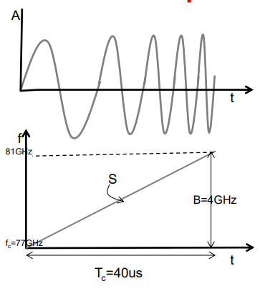
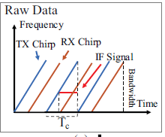
FMCW-based Radar Technique
Notes:
頻率調變連續波是這篇使用的方法，左上那張圖 縱軸代表振福，橫軸代表時間，可以看到在一個時間內，頻率是一直上升的，上升幅度看到下面的圖可以知道是呈線性成長，
右邊的圖，藍色代表雷達打出去的信號，紅色代表打到物體後 反彈回來接收器的訊號，

Slide 10
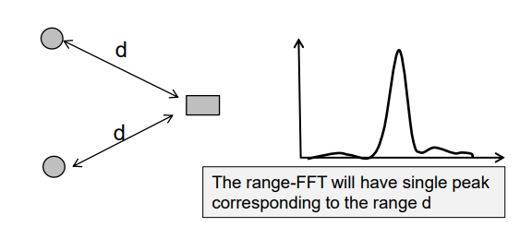
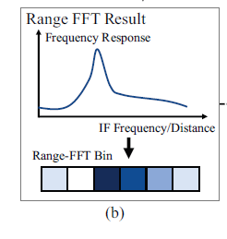

Range Measurement
The range information reflects the user’s location, step distance, as well as the inter-lower limb distance. To measure the range of a target, we apply the FFT (i.e., range-FFT) on the time-domain IF signal.
Notes:
會讓訊號的頻率一直變動的原因就是要去分辨現在收到的訊號的頻率是我前幾秒打出去的訊號，如此一來就能夠計算距離，因為有了時間差，乘以光速，再除以2就能得到與物體之間的距離了。
但為了計算快速，這邊利用快速傅立葉轉換的方式，求得頻率回饋以及距離之間的關西。 IF頻率是送出去的信號以及回來的信號所經過一個混和器所調變出來的信號，這種信號能夠表示一個FMCW固定的頻率，因此距離計算方式就變成右邊的形式。

Slide 11
Velocity Measurement
To further distinguish multiple users via the velocity of their limb movements, we exploit the phase of the range-FFT to derive the velocity in the Doppler domain.
To distinguish multiple users using both range and velocity, another FFT (i.e., Doppler- FFT) is performed along the range-FFT columns as shown in Figure 1(c) to reveal the various speeds of multiple users at the same range.
Notes:
為了要能夠再去細分不同的用戶，我們要利用速度，因為就算是大家一起來，每人的速度還是存在差異，這邊繼續使用都普勒快速傅立葉轉換來求得相同距離中的不同瞬時速度。

Slide 12
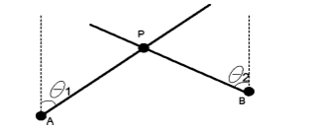
Angle of Arrival Estimation
The range measurement only gives the distance of users in the LOS. Therefore, we use the AoA to depict the exact positions of users in a spatial Cartesian coordinate system. In particular, we exploit multiple receiving antennas of the FMCW radar to derive the AoA as follows
Notes:
最後再透過AoA的方式來區分不同用戶，假設AB是兩根不同的天線，因為是mmWAVE，所以可以有很強的方向性，所以兩個天線都能得到物體訊號的角度，於時這兩條線的交點就是用戶的座標了

Slide 13
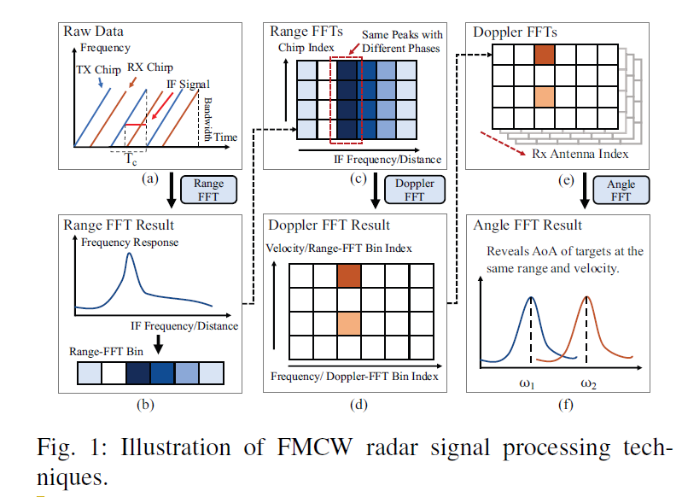
Notes:
所以總結一下他的流程，先打出FWCM的訊號，然後根據回來的所混和生成的IF信號做傅立葉轉換得到物體位置，這時可能有好幾個用戶都在幾乎相同的位置，這時再做一次都普勒傅立葉轉換確定有幾種不同的順時速度，接著再去做AoA定位得到每個用戶相對應在平面座標的位置。

Slide 14
SYSTEM OVERVIEW

Slide 15
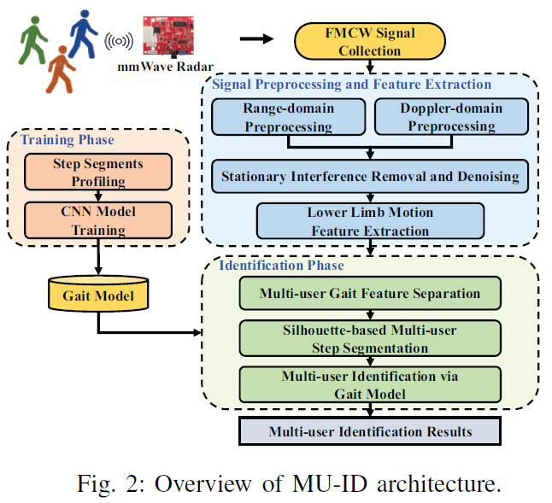

$$System Overview$$
The main architecture of MU-ID includes three phases - signal preprocessing and feature extraction phase, CNN-based gait model training phase, and multi-user identification phase
Notes:
MU-ID的主要架構包括三個階段-信號預處理和特徵提取階段，基於CNN的步態模型訓練階段以及多用戶識別階段。

Slide 16
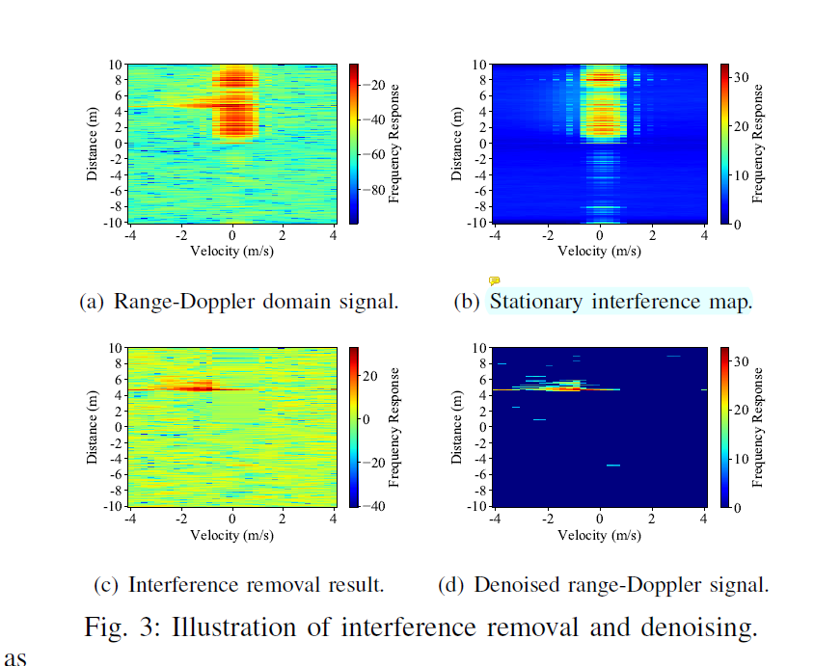
Notes:
為了根據距離和速度得出步態特徵，我們先對接收到的信號執行距離和多普勒-FFT，以在heat map上顯示多個用戶的距離和速度。(圖A)
環境反射的訊號為圖B， 原本的訊號扣掉反射的訊號變為圖C
最後再透過高通濾波器來消除環境的噪聲 變為圖D
在此步驟之後 圖D中僅保留與步行用戶相關的訊號。

Slide 17
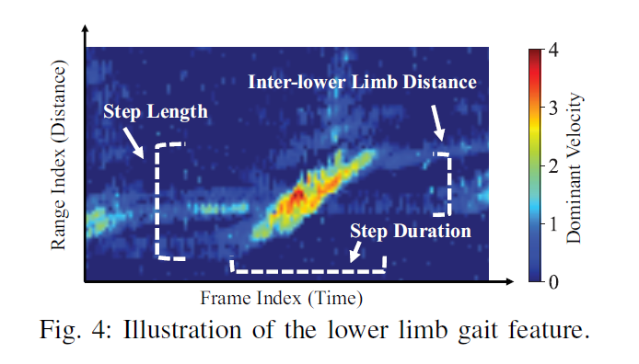
Notes:
這個heat map 縱軸是距離，橫軸是時間，每個顏色代表那個點的速度，可以看到寬度代表時長，高代表步長，還有兩腳之間的距離，這樣一個步伐的特偵值就都出來了

Slide 18
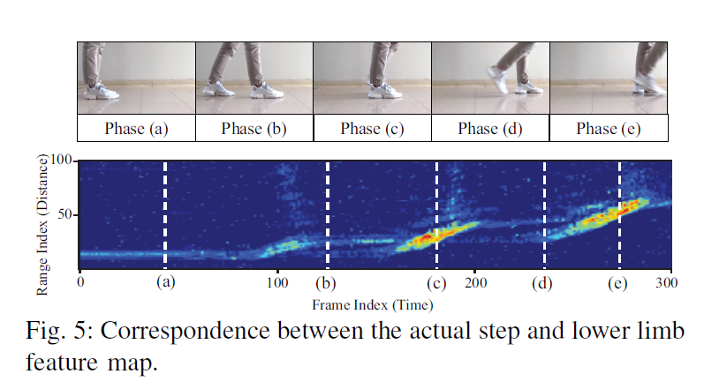
Notes:
這邊就是示意圖讓大家看看實際情況怎麼對應的

Slide 19
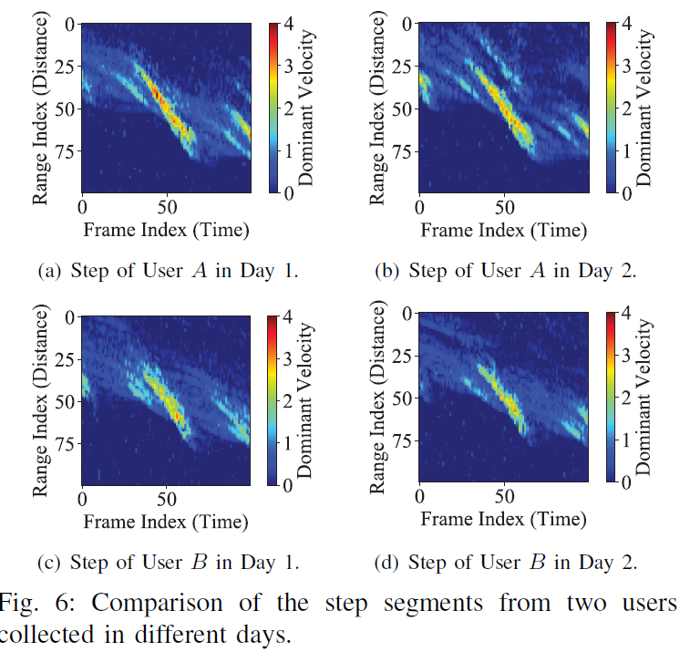
Notes:
然後他有做實驗就是每個人其實下肢的走路行為都很固定，上面是用戶A在不同日期的步態特徵圖，下面是用戶B的，可以看到其實在不同天走路的樣子還是差不多的。

Slide 21
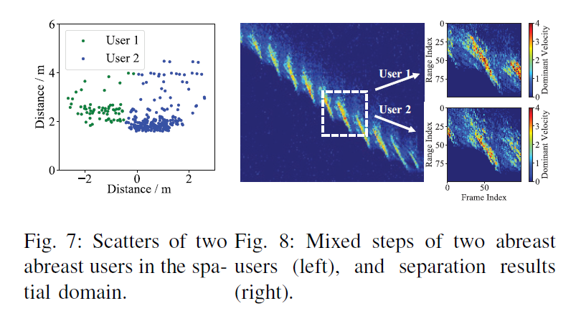
Notes:
但是因為一開始這個heatmap 是總體的，
為了在heat map上區分不同的人，這邊使用k-means演算法來將這些點分群，k是根據速度峰值平均數去估算的。
這樣就能大概區分出來用戶不同的特徵圖，

Slide 22
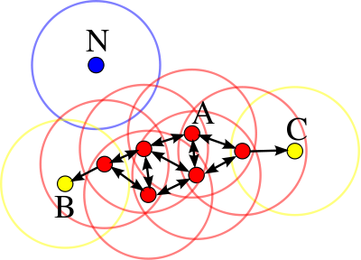
Density-based spatial clustering of applications with noise (DBSCAN)
如果一個點 p 在距離 ε 範圍內有至少 minPts 個點(包括自己)，則這個點被稱為核心點，那些 ε 範圍內的則被稱為由 p 直接可達的。同時定義，沒有任何點是由非核心點直接可達的。
如果存在一條道路 p₁, ..., p_{n} ，有 p₁ = p和p_{n} = q， 且每個 p_{i+1} 都是由 p_{i} 直接可達的(道路上除了 q 以外所有點都一定是核心點)，則稱 q 是由 p 可達的
所有不由任何點可達的點都被稱為局外點
Notes:
但是光分出用戶還不夠，還要分說哪些是真正我需要的點，哪些只是雜訊
這篇使用聚類分析算法， 這個算法是基於密度的一個分群演算法：給定某空間裡的一個點集合，這算法能把附近的點分成一組
如果一個點 p 在距離 ε 範圍內有至少 minPts 個點(包括自己)，則這個點被稱為核心點，那些 ε 範圍內的則被稱為由 p 直接可達的。同時定義，沒有任何點是由非核心點直接可達的。
在這幅圖裡，minPts = 4，點 A 和其他紅色點是核心點，因為它們的 ε-鄰域（圖中紅色圓圈）裡包含最少 4 個點（包括自己），由於它們之間相互相可達，它們形成了一個聚類。點 B 和點 C 不是核心點，但它們可由 A 經其他核心點可達，所以也屬於同一個聚類。點 N 是局外點，它既不是核心點，又不由其他點可達。
相比 K-平均算法，DBSCAN 不需要預先聲明聚類數量。

Slide 23
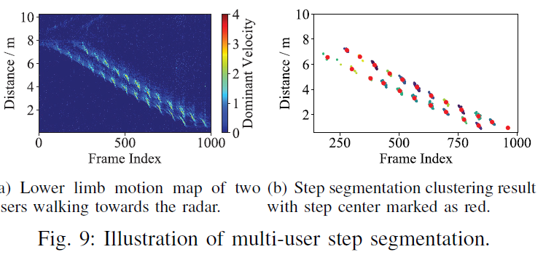
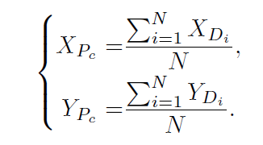
Notes:
於是透過剛剛的k-means+DBSCAN演算法可以得出每個用戶真正的點，並且可以算出每個步伐的中心，

Slide 24
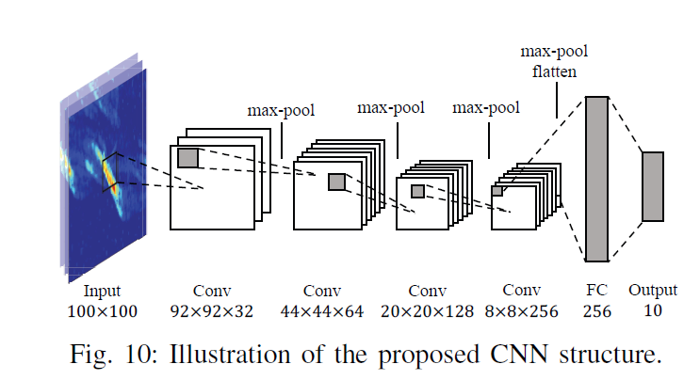
CNN Model Training Through Gait Profiles
Notes:
我們開發並微調了基於CNN的深度學習分類器，跟其他方式相比CNN在圖像的辨識上比較好。整流線性單元（ReLU）用作激活函數以減小消失梯度，其次是最大池化層以減小中間輸出的尺寸。 最後一個卷積層的輸出被具有256個神經元的完全連接層弄平並處理。 最後，softmax層輸出概率分佈作為多用戶識別結果。

Slide 25
PERFORMANCE EVALUATION

Slide 26
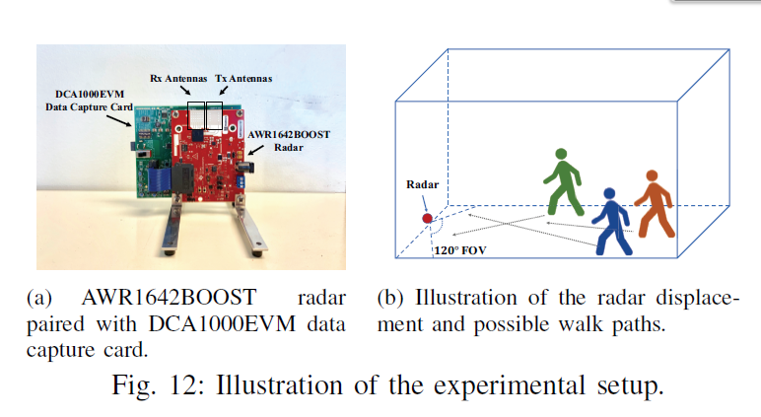
Notes:
就是一個市面上買得到的mmWAVE雷達配上 data-capture adapter card ，然後他去做各種實驗去證明他的東西有用，我就挑幾個結果來看就好

Slide 27
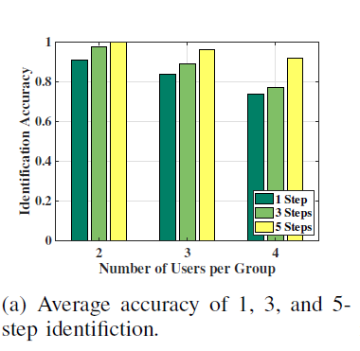
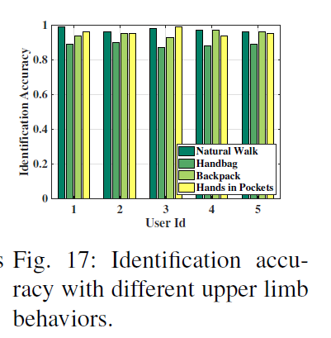
Notes:
左邊圖橫軸是一組N人， 縱軸是準確率，不同顏色代表花幾步辨識的，可以看到準確率隨著步數增加提高，隨著人數增加而準確率降低，4個人以後，就算花3步準確率也無法達到80%
另外也去比較了是否只偵測下肢 並且上半身做出各種動作依然能夠準確分辨，結果來看是可行的，但發現持手拿包時準確率下降最多

Slide 28
Conclusion
MU-ID is the first work of performing multi-user identification based on the users’ lower limb movements using only a single COTS mmWave radar sensor.
We develop algorithms that have the capability to segment walking steps in both single-user and multi-user walking scenarios satisfying different application requirements.
Our proposed system extracts unique environment independent user-specific features that integrate the walking step length, duration, instantaneous lower limb velocity, and inter-lower limb distance.
Environments show that our system can achieve up to 92% accuracy only using walking steps when identifying 4 users simultaneously while maintaining a low false positive rate.
Notes:
MU-ID是第一個僅使用單個COTS mmWave雷達傳感器並根據用戶的下肢運動進行多用戶識別的產品，
我們開發了能夠在滿足單用戶和多用戶步行方案中細分步行特徵的算法。
我們的系統能在4人一組中僅通過5個步伐實現高達92％的準確性。

Slide 29
THANKS!

